Slide 1
Тема 6. Державний бюджет, його призначення та роль в суспільстві
1. Сутність бюджету та державного бюджету, його моделі
2. Принципи побудови та функції державного бюджету
3. Бюджетна класифікація, її призначення
4. Поняття доходів державного бюджету, їх класифікація
5. Поняття видатків державного бюджету, їх класифікація
6. Показники, що характеризують стан бюджету (бюджетна рівновага, бюджетний профіцит, бюджетний дефіцит)

Slide 2
1. Сутність бюджету та державного бюджету, його моделі
Походження слова «бюджет» пов’язують з старофранцузьким «bougette» ( в перекладі «малий мішок») або, рідше, голландським «boge» (в перекладі «вигин, склепіння, житло»), що підкреслює його певний акумулюючий характер.
Бюджет:
• за матеріальним змістом є фондом грошових коштів, сформованого з певною метою;
• як економічна категорія відображає економічні відносини щодо формування і використання сформованого грошового фонду;
• за юридичною природою є планом формування та використання фінансових ресурсів (доходів та витрат) протягом певного періоду.
В теорії публічних фінансів можна виділити наступні види бюджетів (рис)

Slide 3
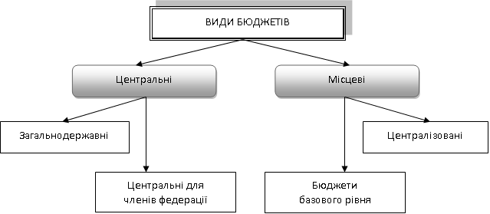

Slide 4
Центральні бюджети, що включають загальнодержавні та центральні для членів федерації бюджети, відображають відносини щодо формування і використання бюджету для фінансування заходів загальнодержавного (федерального) або регіонального (республіканського) масштабу.
Місцеві бюджети є фінансовою базою здійснення заходів місцевого значення. До бюджетів базового рівня належать бюджети територіальних громад сіл, їх об’єднань, селищ, міст, а до централізованих – обласні та районні бюджети.
Державний (загальнодержавний) бюджет, поєднуючи в собі категорії «держави» та «бюджету», охоплює головним чином макроекономічний рівень економічних та юридичних відносин, хоча здійснює значний вплив і на інші рівні. Таким чином, визначення державного бюджету як економічної категорії (саме в цьому напрямі відбувається вивчення курсу «Фінанси») можна представити наступним чином:
Державний бюджет - це сукупність економічних відносин між суб’єктами фінансових відносин щодо формування і використання централізованого грошового фонду для фінансування покладених на державу функцій.

Slide 5
Джерелом наповнення державного бюджету є ВВП та національне багатство, тобто об’єкти фінансових відносин.
Структура державного бюджету розглядають у горизонтальному і вертикальному розрізах. Горизонтальна структура відображає видатки, кредитування, фінансування та доходи бюджету, а вертикальна виділяє загальний та спеціальний фонд. Таким чином структура державного бюджету можна зобразити наступним чином (рис. 4). Подібна структури застосовується і щодо місцевих бюджетів.

Slide 6
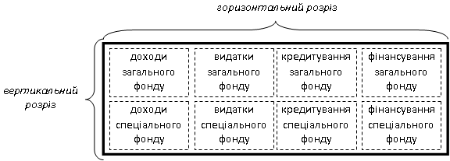

Slide 7
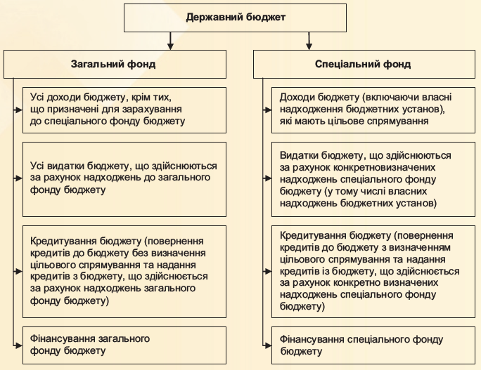

Slide 8
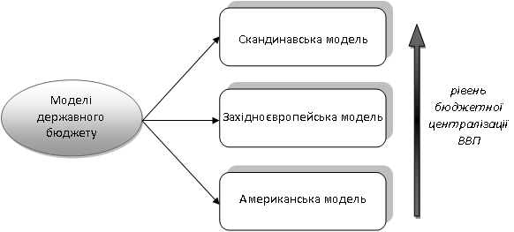
Більшість вчених вважають, що державний бюджет вперше був сформований у 1781 р., коли міністр фінансів Жак Неккер представив королю Франції Людовіку ХVІ звіт про стан фінансів нації. Протягом значного історичного періоду існування державного бюджету залежно від моделі фінансових відносин в країни виділяють американську, західноєвропейську та скандинавську його моделі (рис.).
Незначний перерозподіл ВВП через державний бюджет для фінансування мінімально необхідного обсягу державних видатків (національна оборона, державне управління) є характерним для американської моделі. Скандинавська модель передбачає підвищення рівня бюджетної централізації ВВП, зумовленого збільшенням державних видатків для фінансування заходів соціального характеру (вища освіта, соціальний захист, охорона здоров’я). Західноєвропейська модель займає проміжне становище серед вище зазначених моделей.

Slide 9
2. Принципи побудови та функції державного бюджету
Побудова державного бюджету на основі обраної моделі здійснюється на основі певних принципів, ключовими з яких є наступні :
Принцип повноти полягає у всебічному врахуванні фінансових потреб держави у бюджеті.
Принцип правдивості передбачає реальність та об’єктивність інформації на основі якої складається, затверджується і виконується державний бюджет.
Принцип єдності забезпечується єдиною правовою базою, єдиною грошовою системою, єдиним регулюванням бюджетних відносин, єдиною бюджетною класифікацією, єдністю порядку виконання бюджетів та ведення бухгалтерського обліку і звітності.
Принцип гласності підкреслює необхідність оприлюднення інформації про хід розробки, прийняття, виконання державного бюджету і звітування про це. Інформацію щодо державного бюджету України можна знайти на офіційному сайті Верховної Ради України та Міністерства фінансів України.
Сутність державного бюджету проявляється в його функціях (рис.)

Slide 10
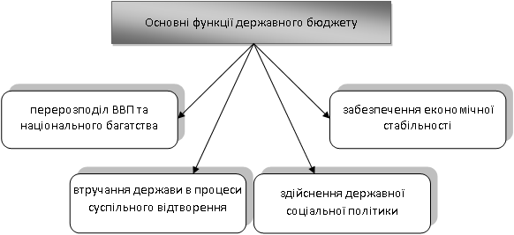
За допомогою різноманітних інструментів (податки, збори, дотації) держава перерозподіляє ВВП та національне багатство, забезпечуючи таким чином, втручання в процеси суспільного відтворення з метою реалізації соціальної політики та досягнення економічної стабільності.

Slide 11
3. Бюджетна класифікація, її призначення
Бюджетна класифікація пов’язана з необхідністю ефективного управління бюджетом, а саме для:
• складання і виконання державного та місцевих бюджетів;
• звітування про їх виконання;
• здійснення контролю за фінансовою діяльністю органів влади;
• проведення фінансового аналізу;
• забезпечення загальнодержавної і міжнародної порівнянності бюджетних показників
Основі об’єкти бюджетної класифікації, вплив на які має велике значення в соціально-економічному розвитку держави в цілому представлені на рис.

Slide 12
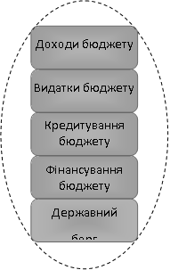

Slide 13
Доходи бюджету класифікуються за такими розділами:
1) податкові надходження;
2) неподаткові надходження;
3) доходи від операцій з капіталом;
4) трансферти.
Податковими надходженнями визнаються встановлені законами України про оподаткування загальнодержавні податки і збори та місцеві податки і збори.
Неподатковими надходженнями визнаються:
1) доходи від власності та підприємницької діяльності;
2) адміністративні збори та платежі, доходи від некомерційної господарської діяльності;
2⁻¹) власні надходження бюджетних установ;
3) інші неподаткові надходження.
Трансферти - кошти, одержані від інших органів державної влади, органів влади Автономної Республіки Крим, органів місцевого самоврядування, інших держав або міжнародних організацій на безоплатній та безповоротній основі.

Slide 14
Видатки та кредитування бюджету класифікуються за:
1) бюджетними програмами (програмна класифікація видатків та кредитування бюджету);
2) ознакою головного розпорядника бюджетних коштів (відомча класифікація видатків та кредитування бюджету);
3) функціями, з виконанням яких пов'язані видатки та кредитування бюджету (функціональна класифікація видатків та кредитування бюджету).
Програмна класифікація видатків та кредитування бюджету використовується у разі застосування програмно-цільового методу у бюджетному процесі. Програмна класифікація видатків та кредитування державного бюджету (місцевого бюджету) формується Міністерством фінансів України (місцевим фінансовим органом) за пропозиціями, поданими головними розпорядниками бюджетних коштів під час складання проекту закону про Державний бюджет України (проекту рішення про місцевий бюджет) у бюджетних запитах, при цьому визначається шляхом розподілу видатків та кредитування державного бюджету (місцевого бюджету) за бюджетними програмами у законі про Державний бюджет України (рішенні про місцевий бюджет) і може бути уточнена під час виконання державного бюджету (місцевого бюджету) при внесенні змін до закону про Державний бюджет України (рішення про місцевий бюджет)

Slide 15
Програмна класифікація видатків та кредитування місцевого бюджету формується з урахуванням типової програмної класифікації видатків та кредитування місцевого бюджету, яка затверджується Міністерством фінансів України.
Відомча класифікація видатків та кредитування бюджету містить перелік головних розпорядників бюджетних коштів для систематизації видатків та кредитування бюджету за ознакою головного розпорядника бюджетних коштів. При цьому відомча класифікація видатків та кредитування державного бюджету додатково містить перелік головних розпорядників коштів державного бюджету для систематизації загальнодержавних видатків та кредитування бюджету (що передбачають насамперед виконання заходів з реалізації державної політики за участю інших органів влади) за ознакою головного розпорядника коштів державного бюджету.
На основі відомчої класифікації видатків та кредитування бюджету Казначейство України складає та веде єдиний реєстр розпорядників бюджетних коштів та одержувачів бюджетних коштів.

Slide 16
Функціональна класифікація видатків та кредитування бюджету має такі рівні деталізації:
1) розділи, в яких систематизуються видатки та кредитування бюджету, пов'язані з виконанням функцій держави, Автономної Республіки Крим чи місцевого самоврядування;
2) підрозділи та групи, в яких конкретизуються видатки та кредитування бюджету на виконання функцій держави, Автономної Республіки Крим чи місцевого самоврядування.
Видатки бюджету класифікуються за економічною характеристикою операцій, що здійснюються при їх проведенні (економічна класифікація видатків бюджету).
За економічною класифікацією видатків бюджету видатки бюджету поділяються на поточні та капітальні.
Класифікація кредитування бюджету систематизує кредитування бюджету за типом позичальника та поділяє операції з кредитування на надання кредитів з бюджету і повернення кредитів до бюджету.
У складі витрат (видатків) бюджету виділяються витрати (видатки) споживання і витрати (видатки) розвитку відповідно до бюджетної класифікації.

Slide 17
Класифікація фінансування бюджету містить джерела отримання фінансових ресурсів, необхідних для покриття дефіциту бюджету, і напрями витрачання фінансових ресурсів, що утворилися в результаті профіциту бюджету. Витрати на погашення боргу належать до складу фінансування бюджету.
Фінансування бюджету класифікується за:
1) типом кредитора (за категоріями кредиторів або власників боргових зобов'язань);
2) типом боргового зобов'язання (за засобами, що використовуються для фінансування бюджету).

Slide 18
4. Поняття доходів державного бюджету, їх класифікація
Бюджетним кодексом України визначено, що доходи бюджету – це податкові, неподаткові та інші надходження на безповоротній основі, справляння яких передбачено законодавством України (включаючи трансферти, плату за надання адміністративних послуг, власні надходження бюджетних установ).
Однак слід звернути увагу, що у бюджетному процесі існують такі дотичні поняття як «повернення кредитів», «кошти від приватизації» тощо, які за своєю сутністю не є доходами, однак є фінансовими ресурсами і належать до категорії «надходження».
Надходження бюджету - доходи бюджету, повернення кредитів до бюджету, кошти від державних (місцевих) запозичень, кошти від приватизації державного майна (щодо державного бюджету), повернення бюджетних коштів з депозитів, надходження внаслідок продажу/пред'явлення цінних паперів

Slide 19
Розглянемо основну частину надходжень бюджету – доходи. Вони класифікуються за такими розділами:
1) податкові надходження – встановлені законами України про оподаткування загальнодержавні податки і збори та місцеві податки і збори (останні встановлюються органами місцевого самоврядування відповідно до законодавства, є обов’язковими до сплати в межах адміністративно-територіальних одиниць та зараховуються до їх бюджетів).
2) неподаткові надходження – доходи від власності та підприємницької діяльності, адміністративні збори та платежі, доходи від некомерційної господарської діяльності, а також інші неподаткові надходження.
3) доходи від операцій з капіталом;
4) трансферти – кошти, одержані від інших органів державної влади, органів влади Автономної Республіки Крим, органів місцевого самоврядування, інших держав або міжнародних організацій на безоплатній та безповоротній основі.
Доходи, як і бюджет у цілому, поділяються на доходи загального і спеціального фондів. Склад доходів Державного бюджету України визначений статтею 29 Бюджетного кодексу України.

Slide 20
До доходів загального фонду Державного бюджету України (з урахуванням особливостей, визначених пунктом 1 частини другої статті 67⁻¹ Бюджетного Кодексу) належать:
податок на доходи фізичних осіб (у встановленому Бюджетним кодексом розмірі);
податок на доходи фізичних осіб від оподаткування пасивних доходів у вигляді процентів на поточний або депозитний (вкладний) банківський рахунок, процентів на вклад (депозит) члена кредитної спілки у кредитній спілці, що сплачується (перераховується) згідно з Податковим кодексом України;
військовий збір,
збір з одноразового (спеціального) добровільного декларування,
90 відсотків податку на прибуток підприємств (крім податку на прибуток підприємств державної власності, що зараховується до загального фонду державного бюджету в повному обсязі,
37 відсотків рентної плати за спеціальне використання лісових ресурсів у частині деревини, заготовленої в порядку рубок головного користування;
45 відсотків рентної плати за спеціальне використання води (крім рентної плати за спеціальне використання води водних об’єктів місцевого значення);

Slide 21
70 відсотків рентної плати за користування надрами для видобування корисних копалин загальнодержавного значення;
95 відсотків рентної плати за користування надрами для видобування нафти, природного газу та газового конденсату (крім рентної плати за користування надрами в межах континентального шельфу та/або виключної (морської) економічної зони України, яка зараховується до загального фонду державного бюджету в повному обсязі);
податок на додану вартість;
акцизний податок з вироблених в Україні підакцизних товарів (продукції)
акцизний податок з ввезених на митну територію України підакцизних товарів (продукції)
ввізне мито;
вивізне мито;
рентна плата за транспортування нафти та нафтопродуктів магістральними нафтопроводами та нафтопродуктопроводами територією України;
рентна плата за транзитне транспортування трубопроводами аміаку територією України;
Та багато інших

Slide 22
Якщо законом встановлено новий вид доходу державного бюджету, його зарахування до загального чи спеціального фонду визначається законом про Державний бюджет України на період до внесення відповідних змін до Бюджетного кодексу України.
Закон про Державний бюджет України може відносити на певний бюджетний період окремі види доходів загального / спеціального фонду або їх частину до спеціального / загального фонду Державного бюджету України.
Процедури виконання Державного бюджету України за доходами регламентовані Бюджетним кодексом України (ст. 45). Зокрема, Казначейство України веде бухгалтерський облік усіх надходжень Державного бюджету України та за поданням органів, що контролюють справляння надходжень бюджету, здійснює повернення коштів, помилково або надміру зарахованих до бюджету.
Податки і збори та інші доходи державного бюджету зараховуються безпосередньо на єдиний казначейський рахунок і не можуть акумулюватися на рахунках органів, що контролюють справляння надходжень бюджету (за винятком установ України, які функціонують за кордоном).

Slide 23
5. Поняття видатків державного бюджету, їх класифікація
Видатки державного бюджету відіграють важливу роль у розвитку країни. Вони є основою забезпечення фінансування соціальних програм, регулювання економіки, проведення її структурної перебудови, створення загальних умов розвитку ринкових відносин, збільшення обсягів кредитування юридичних і фізичних осіб, розвитку міжнародних відносин та інших важливих напрямів діяльності. Разом з тим, залежно від рівня розвитку держави, історичних, культурних та інших факторів, роль держави у вирішенні соціально-економічних проблем змінюється, що, у свою чергу, впливає на обсяги та структуру державних видатків.
У процесі виконання державного бюджету розрізняють видатки бюджету і витрати бюджету.
Відповідно до Бюджетного кодексу України:
витрати бюджету - видатки бюджету, надання кредитів з бюджету, погашення боргу та розміщення бюджетних коштів на депозитах, придбання цінних паперів;

Slide 24
видатки бюджету - кошти, спрямовані на здійснення програм та заходів, передбачених відповідним бюджетом. До видатків бюджету не належать: погашення боргу; надання кредитів з бюджету; розміщення бюджетних коштів на депозитах; придбання цінних паперів; повернення надміру сплачених до бюджету сум податків і зборів та інших доходів бюджету, проведення їх бюджетного відшкодування; компенсація частини суми штрафних (фінансових) санкцій, що перераховується покупцям (споживачам) за рахунок штрафних (фінансових) санкцій, застосованих органами, що контролюють справляння надходжень бюджету, за наслідками проведеної перевірки за зверненням або скаргою покупця (споживача) про порушення платником податків установленого порядку проведення розрахункових операцій;
Отже, до видатків бюджету не належать:
• погашення боргу;
• надання кредитів з бюджету;
• розміщення бюджетних коштів на депозитах;
• придбання цінних паперів;
• повернення надміру сплачених до бюджету сум податків і зборів (обов'язкових платежів) та інших доходів бюджету, проведення їх бюджетного відшкодування.

Slide 25
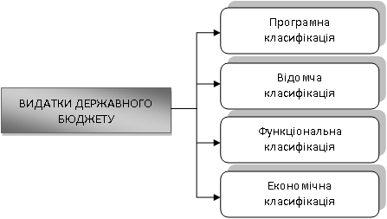
Програмна класифікація видатків державного бюджету використовується у разі застосування програмно-цільового методу у бюджетному процесі. Програмна класифікація видатків формується Міністерством фінансів за пропозиціями, поданими головними розпорядниками бюджетних коштів під час складання проекту закону про Державний бюджет України у бюджетних запитах.
Відомча класифікація видатків бюджету побудована за ознакою головного розпорядника бюджетних коштів (бюджетних установ в особі їх керівників, які отримують повноваження шляхом встановлення бюджетних призначень).

Slide 26
Функціональна класифікація видатків здійснюється за функціями, з виконанням яких пов'язані видатки:
1) загальнодержавні функції;
2) оборона;
3) громадський порядок, безпека та судова влада;
4) економічна діяльність;
5) охорона навколишнього природного середовища;
6) житлово-комунальне господарство;
7) охорона здоров'я;
8) духовний та фізичний розвиток;
9) освіта;
10) соціальний захист та соціальне забезпечення
За економічною класифікацією видатків бюджету видатки бюджету поділяються на поточні (видатки на товари і послуги, виплата процентів (доходу) за зобов'язаннями, субсидії і поточні трансферти)та капітальні (придбання основного капіталу, створення державних запасів і резервів, придбання землі і нематеріальних активів, капітальні трансферти).

Slide 27
Необхідно звернути увагу, що Бюджетним кодексом України всі видатки чітко розмежовані між бюджетами різних рівнів. Зокрема, видатки, що здійснюються з Державного бюджету України, унормовані у статті 87 БКУ.
Зокрема до них належать видатки на державне управління, законодавчу та виконавчу владу, судову владу, міжнародну діяльність, правоохоронну діяльність, забезпечення безпеки держави та цивільний захист населення і територій, фундаментальні та прикладні дослідження тощо. З Державного бюджету України фінансуються також певні напрями видатків на освіту, охорону здоров’я, соціальний захист та соціальне забезпечення, культуру і мистецтво тощо.
Видатки спеціального фонду Державного бюджету чітко пов’язані з доходами спеціального фонду. Тобто за рахунок конкретного виду доходу спеціального фонду можуть бути здійснені лише конкретні видатки, визначені Бюджетним кодексом України або законом про Державний бюджет України.

Slide 28
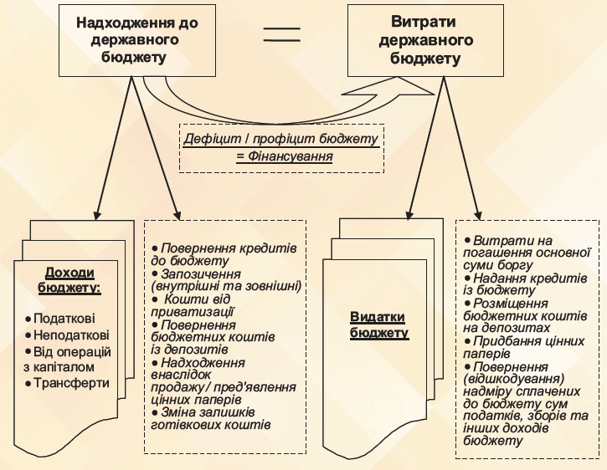
6. Показники, що характеризують стан бюджету (бюджетна рівновага, бюджетний профіцит, бюджетний дефіцит)
Балансування дохідної та видаткової частин державного бюджету.

Slide 29
У разі перевищення видатків державного бюджету над його доходами (з урахуванням різниці між наданням кредитів з бюджету та поверненням кредитів до бюджету) спостерігається дефіцит. У протилежному випадку бюджет є профіцитним. Затвердження бюджету з дефіцитом дозволяється у разі наявності обґрунтованих джерел фінансування бюджету. Профіцит бюджету же затверджується з метою погашення боргу.
Бюджетна рівновага спостерігається у випадку балансу видатків державного бюджету з його доходами (з урахуванням різниці між наданням кредитів з бюджету та поверненням кредитів до бюджету).
Дефіцит бюджету, що виник в період спаду та депресії, має бути покритим за рахунок профіциту під час пожвавлення та піднесення економіки. Недоліком даної концепції є можлива невідповідність термінів економічного циклу – після тривалого спаду і депресії відбувається швидке пожвавлення та піднесення.
Таким чином, одночасне досягнення збалансованості бюджету та стабілізації економіки для фіскальної політики неможливе. В сучасних умовах пріоритетним напрямом є саме стабілізація економіки держави.
Отже, головними причинами, що перешкоджають збалансуванню державного бюджету, та призводять до виникнення дефіциту, можна назвати:
• циклічний розвиток економіки;
• необхідність здійснення значних капіталовкладень для забезпечення структурної перебудови економіки;
• надзвичайні події, фінансування яких не було передбачено відповідним бюджетом;
• неадекватний обсяг видатків на соціальний захист та соціальне забезпечення.

Slide 30
Більшість вчених класифікують бюджетний дефіцит таким чином
За формою прояву виділяють відкритий (офіційно визнаний у законі про бюджет) та прихований бюджетний дефіцит.
За причинами виникнення дефіцит бюджету може бути свідомим (зниження доходів бюджету для стимулювання економіки) та вимушеним (недостатність фінансових ресурсів для виконання державною своїх функцій).
За напрямами дефіцитного фінансування розрізняються активний (кошти спрямовуються для інвестування в економіку) та пасивний (використання коштів для фінансування поточних витрат) дефіцит.
Відповідно до міжнародних стандартів (Маастрихтського договору) обмежено розмір дефіциту бюджету до 3 % від ВВП

Slide 31
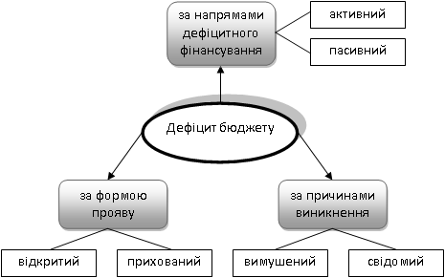

Slide 32
Матеріали презентації укладено за:
1. Місцеві фінанси : підруч. / за ред. д.е.н., проф. О. П. Кириленко. – 2-ге вид., доп. і перероб. – Тернопіль : Економічна думка ТНЕУ, 2014. – 448 с.
2. Александрова М.М., Кірейцев Г.Г., Маслова С.О. Гроші. Фінанси. Кредит.: В 2-х частинах. Ч. І: Навчально-методичний посібник. – Житомир: ЖІТІ, 2002. – 224 с.
4. Глущенко А.С. Фінанси: Навч. посіб. /А.С. Глущенко/, Львів «Магнолія 2006», 2014, – 440с.
5. Стойко О. Я., Дема Д. І. Фінанси : підручник / за ред. О. Я. Стойка. 2-ге вид. перероб. і доп. Житомир : Поліський університет, 2024. 317 с.
6. Романенко О. Р. Фінанси : підручник для ВНЗ. Київ : Центр навчальної
літератури, 2016. 310 с.
7. Фінанси : навчальний посібник [Електронний ресурс] / І. В. Журавльова, О. В. Гаврильченко, О. П. Полтініна та ін. ; за заг. ред. д-ра екон. наук, професора І. В. Журавльової. – Харків : ХНЕУім. С. Кузнеця, 2017. – 330 с.
8. Александрова М.М., Полчанов А.Ю. Опорний конспект лекцій з курсу «Фінанси». Житомир, 2011
9. Бюджетний кодекс України : Закон України від 08.07.2010 р. № 2456-VI (зі змінами). URL: https://zakon.rada.gov.ua/laws/show/2456-17#Text
10. Про схвалення Бюджетної декларації на 2026-2028 роки: Постанова Кабінету Міністрів України від 27 червня 2025 р., № 774 URL: https://zakon.rada.gov.ua/laws/show/774-2025-%D0%BF#Text
11. Офіційний сайт Міністерства фінансів України. URL: https://mof.gov.ua/uk/budget

